Slide 1
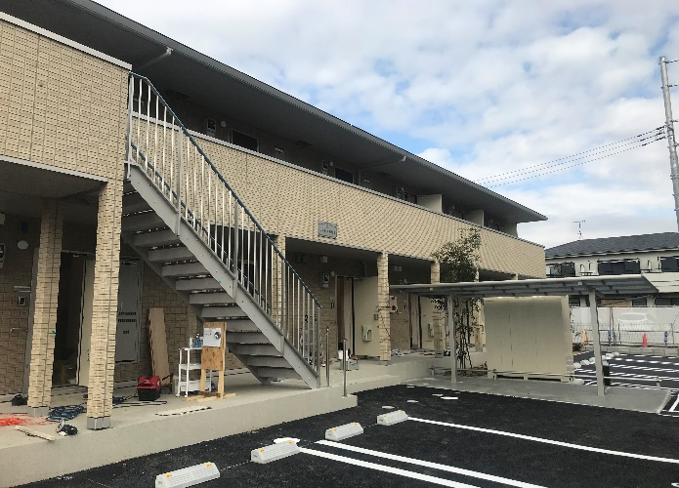
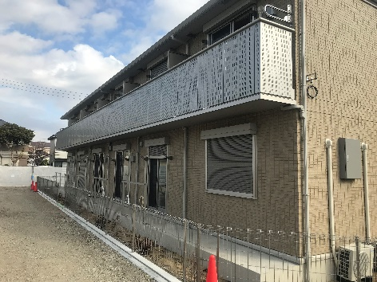
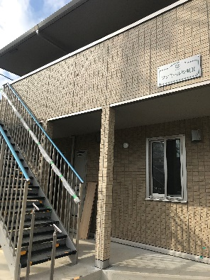
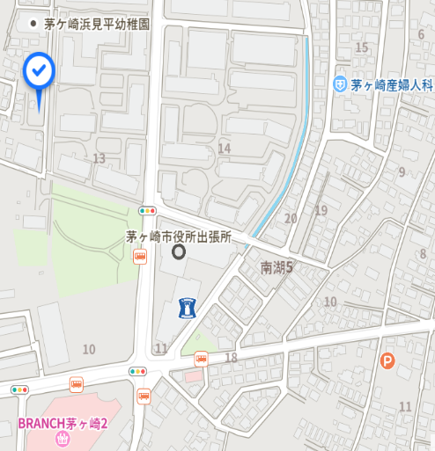
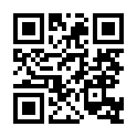
2021年3月 新築
ＯＰＥＮ予定
ファミール松尾Ⅱ
ご入居者募集中
6名募集中
（男女どちらでも可）
障がい者グループホーム
グループホーム ファミール松尾Ⅱ
障がいを持ちながらも近い将来一般社会に溶け込み、自身の成長、
将来の目標を持ち、自立をした生活を送る為に必要な技術、知識、
経験を得てステップアップをしていく為のアパート型グループホームです
住所：茅ヶ崎市松尾6丁目付近
アクセス：ＪＲ茅ヶ崎駅よりバス10分、松尾入口、団地中央バス停下車3分
近隣にはショッピングモール、コンビニ、スーパー、銀行、郵便局、 市役所出張所、図書室など、生活図書室など生活に必要な環境が全て揃っています。
ご相談、見学、体験等は随時受け付けておりますが、建物完成前なので、既存のグループホーム又はサテライト住居での相談、見学、体験の受付となります。
ファミール松尾Ⅱ
アパートタイプのグループホームですが夜間に職員が常駐する予定です
NPO法人障がい者支援グリーンライフ
〒246-0013 横浜市瀬谷区相沢2-21-2
ビクトリアハイツ第3 202号室
NPO法人障がい者支援
ｸﾞﾘｰﾝﾗｲﾌﾎｰﾑﾍﾟｰｼﾞ
TEL ・FAX : 045-873-1816 MAIL：suzuki27@g-lf.site
http://g-lf.site
感染症対策の為、相談・見学時には少人数、検温、指手消毒、マスク着用にてお越しくださいますようお願い致します。

Slide 2
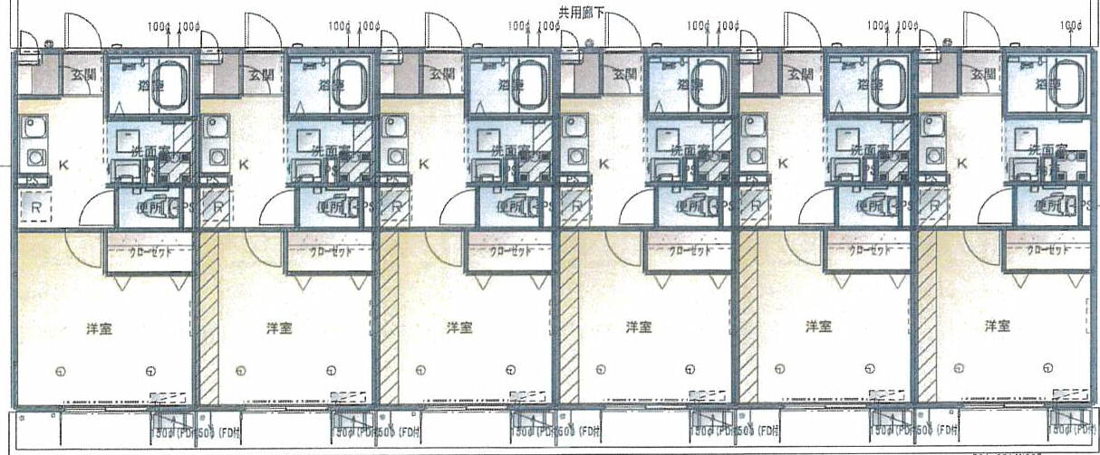
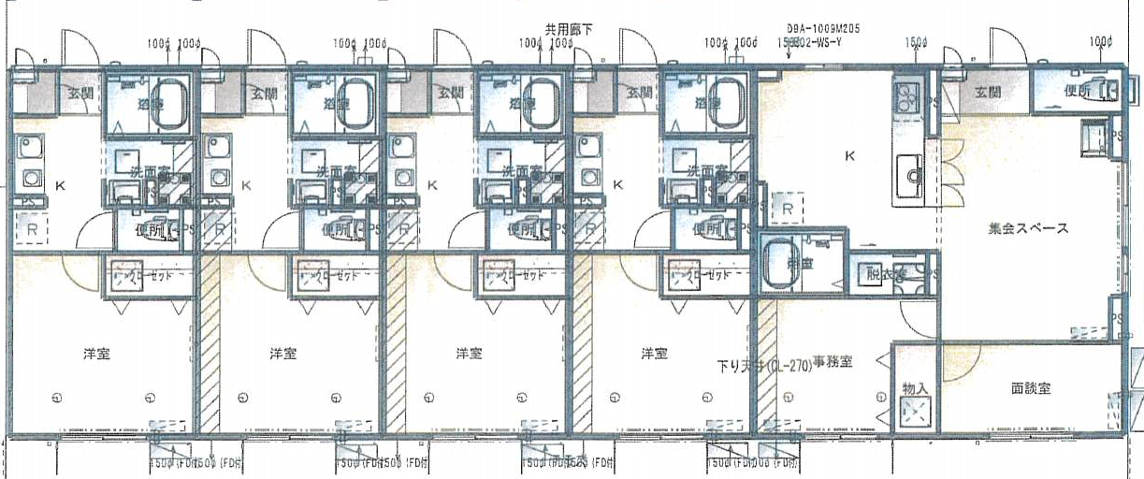
完成予定図
２階
１階
ファミール松尾Ⅱのご案内
★知的もしくは精神に障がいを抱える方
★グループホームのルールを守れる方（ルールは見学時にお伝えします）
★近い将来、一人暮らしを目指している方
★利用料の支払いが可能な方
★就労先、通所先が確保できる方（通所先のご相談も受け付けます）
入居対象者
家賃：60,000円（国及び市町村の家賃助成を受けられる場合もございます）
光熱水費、日用品費：2,000円（共用部分の費用のみ）
自室の光熱水費、日用品費、食費は実費です。
敷金、礼金、入会金は必要ございません。
利用料
★各部屋の設備
クローゼット、お風呂、トイレ、台所（ＩＨ）、エアコン、非常通報装置、ｽﾌﾟﾘﾝｸﾗｰ、
自動火災報知機、Wifi（個人契約） 注：上記記載以外の家電設置はありません。
★応募締切は2020年12月31日まで（締切後も空き部屋がある場合もございます）
★お問合せ→相談、面談（見学）→体験入居→入居という流れになります。
建物完成前なので、見学は他ホームの場所で実地します。
（体験入居は当法人のサテライト住居で1週間程度行って頂く場合もあります）
★夜間、日中も職員が配置されています。（都合で不在の場合も有り）
その他

